Slide 1
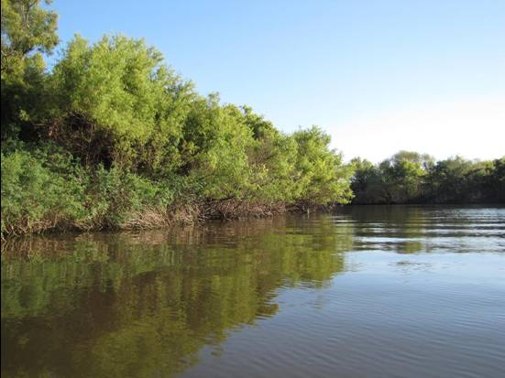
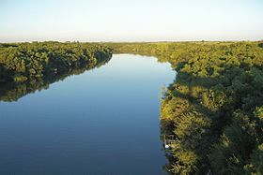
Ambientes del Uruguay
Monte Ribereño

Slide 2
Características
En función de la cercanía con el agua, se pueden definir tres tipos de montes, con composiciones distintas. Son más de 500 especies que habitan en ella y el agua es la más importante.
Zona interior
En la zona más próxima al curso de agua se encuentran especies puramente hidrófilas.
Mataojos, Sauce criollo, Sarandí blanco, Sarandí colorado
Zona intermedia
En la zona intermedia se encuentran especies de alta diversidad.
Arrayán, Chal-Chal, Coronilla, Guayabo Colorado
Zona exterior
En la zona exterior del monte ribereño, lindera a la pradera, se encuentran:
Coronilla, Espina amarilla, Molle rastrero, Tala

Slide 3
Importancia
1) Conservación de cuencas hídricas. 2) Conservación de suelos. 3) Protección de fauna indígena. 4) Influencias micro climáticas beneficiosas para el ganado, las pasturas, los cultivos y el propio ser humano. 5) Valor paisajístico, recreativo y cultural. 6) Conservación de la diversidad biológica.

Slide 4
Red Trófica
Productores: Sauce, Tala, Mataojos criollo, Sarandí blanco, Sarandí colorado, Espina amarilla, Molle rastrero.
Herbívoros: Tortuga cuello de serpiente, Pava de Monte, Erizo
Carnívoros: Cuatí, Mano Pelada, Lobito de mar

Slide 5
Bibliografía
Ricardo Carrere Serie "Investigaciones" Nº 72 de CIEDUR Mayo de 1990
http://www.guayubira.org.uy/monte/Ciedur2i.html
Carrere,Ricardo(2001)
https://es.wikipedia.org/wiki/Flora_de_Uruguay#Monte_ribere.C3.B1o
Virginia diaz 10 de mar. de 2010
https://es.slideshare.net/virgidiaz/f auna-del-monte-ribereo

Slide 6
2DB4 IAVA
Santiago Castellano
Emanuel Rodríguez
Alan Valls

